Slide 1

ĐỊA LÍ TỰ NHIÊN
VIỆT NAM
Khám phá đặc điểm thiên nhiên,
hệ sinh thái và các yếu tố tự nhiên
đặc trưng của đất nước
THỰC HIỆN BỞI
Nhóm nghiên cứu Địa lí Việt Nam
4 tháng 11 năm 2026

Slide 2
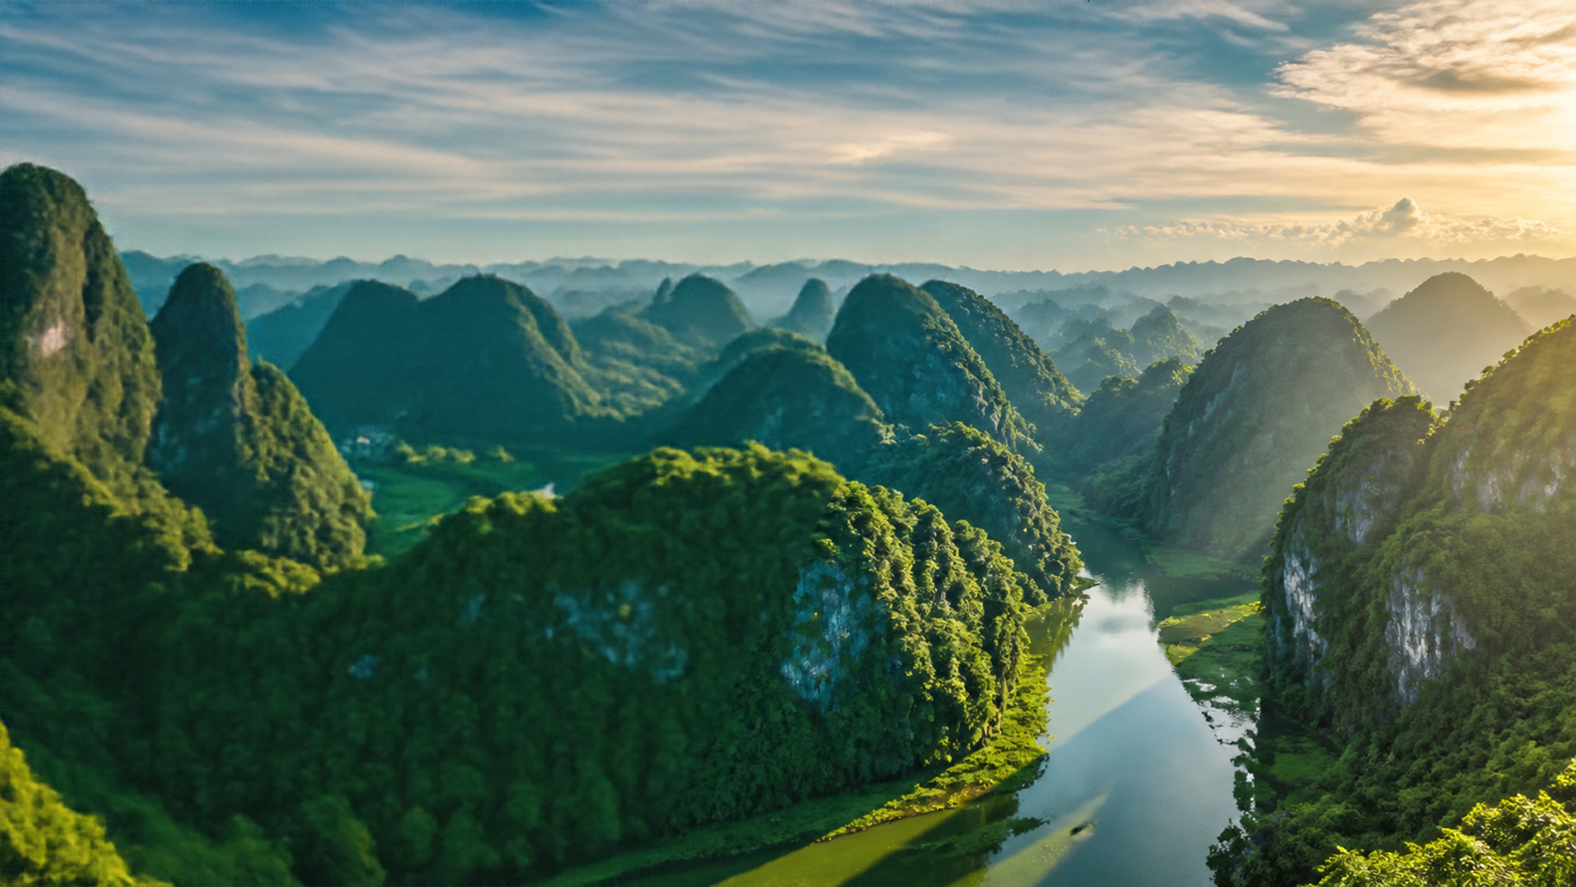

TỔNG QUAN
ĐỊA LÍ TỰ NHIÊN
VIỆT NAM
Nằm trong khu vực nhiệt đới gió mùa
Địa hình đa dạng và phong phú
Bao gồm địa hình, khí hậu, thảm thực vật, động vật và tài nguyên thiên nhiên
Đóng vai trò quan trọng trong đời sống
và phát triển kinh tế – xã hội

Slide 3

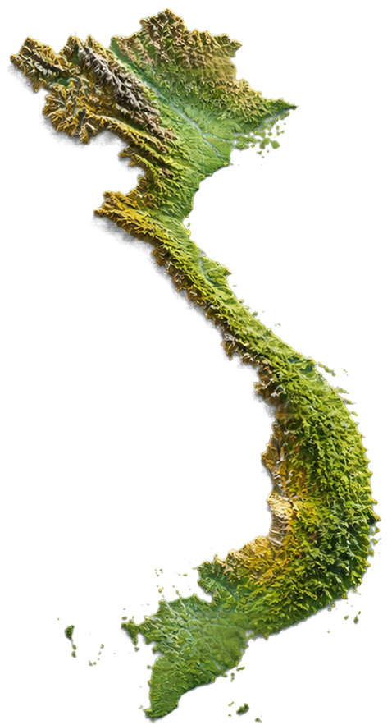








HOÀNG LIÊN SƠN
ĐỊA HÌNH
ĐỒNG BẰNG
SÔNG HỒNG
VIỆT NAM
Núi cao với các dãy Trường Sơn
và Hoàng Liên Sơn
DÃY TRƯỜNG SƠN
Đồng bằng rộng lớn: Đồng bằng
sông Hồng và Đồng bằng sông Cửu Long
Bờ biển dài hơn 3,000 km
Địa hình đa dạng ảnh hưởng mạnh
đến khí hậu và hệ sinh thái
ĐỒNG BẰNG
SÔNG CỬU LONG

Slide 4

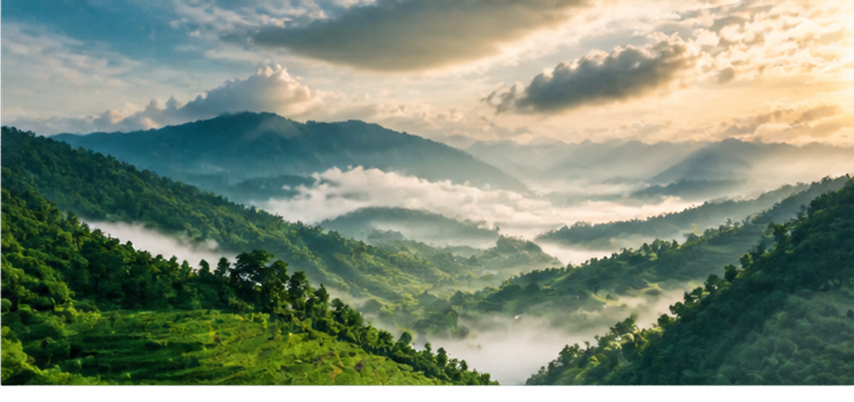






















KHÍ HẬU
VÀ THỜI TIẾT
MÙA MƯA
MÙA KHÔ
Việt Nam có khí hậu nhiệt đới gió mùa,
chia thành 2 mùa rõ rệt: mùa mưa và mùa khô
Lượng mưa (mm)
Nhiệt độ (°C)
500
28
Lượng mưa trung bình năm:
khoảng 1,500 - 2,500 mm tùy vùng
400
26
300
26
200
24
Nhiệt độ trung bình dao động
từ 22°C đến 27°C
100
22
0
0
20
T2
T3
T4
T5
T6
T7
T8
T9
T10
T11
T12
Lượng mưa (mm)
Nhiệt độ (°C)

Slide 5


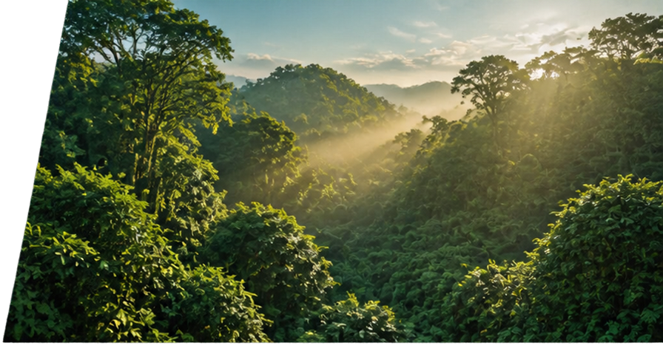


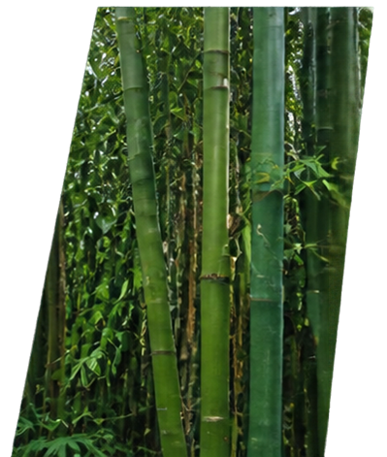
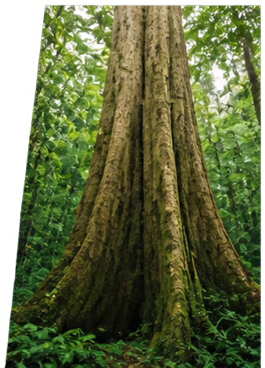
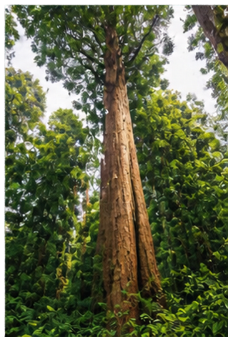
THẢM THỰC VẬT
VIỆT NAM
ĐA DẠNG RỪNG
CÂY ĐẶC TRƯNG
Rừng nhiệt đới ẩm
Tre, trúc
Rừng mưa nhiệt đới
Gỗ lím
Rừng ngập mặn
Gỗ đỏ
VAI TRÒ CỦA THẢM THỰC VẬT
Bảo vệ môi trường sống
Duy trì đa dạng sinh học

Slide 6








ĐỘNG VẬT
HOANG DÃ
VIỆT NAM
Nơi sinh sống của nhiều loài hoang dã quý hiếm
Hổ, voi, gấu, chim đại bàng, cá sấu
Đa dạng sinh học phong phú
Bảo tồn hôm nay để gìn giữ cho mai sau

Slide 7
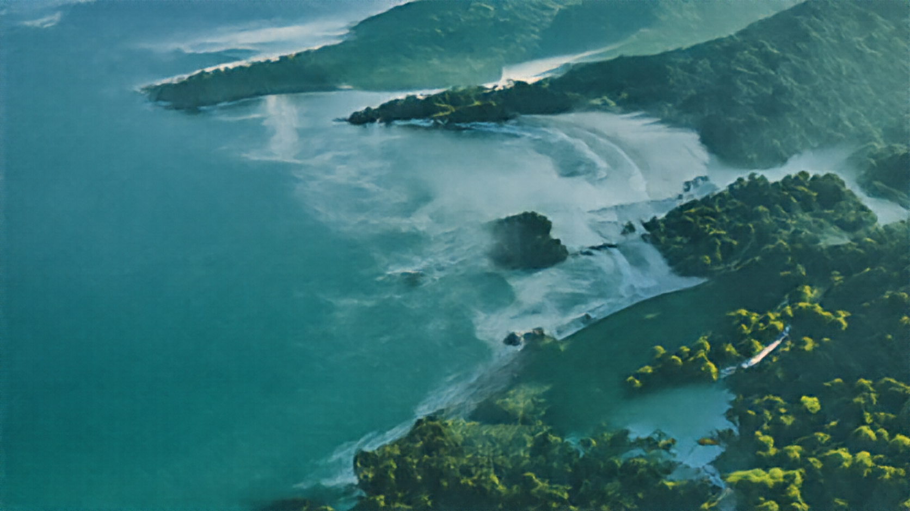

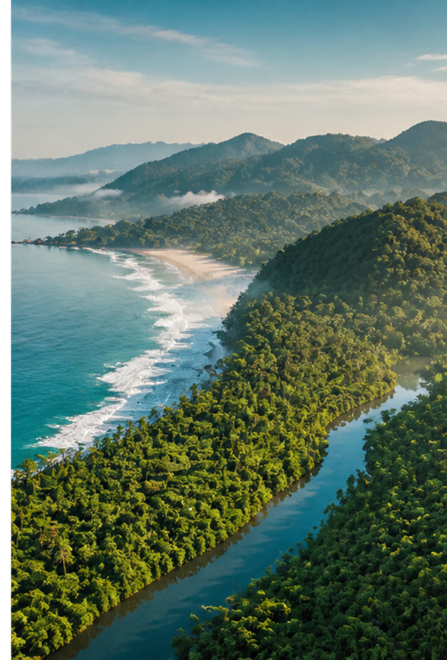






CÁC HỆ SINH THÁI
CHÍNH
RỪNG NHIỆT ĐỚI
01
Đa dạng sinh học cao, điều hòa khí hậu
và bảo tồn tài nguyên thiên nhiên.
HỆ SINH THÁI BIỂN VÀ VEN BIỂN
02
Rạn san hô, đâm phá, bãi triều bảo vệ bờ biển,
duy trì nguồn lợi và đa dạng sinh học.
03
HỆ SINH THÁI ĐỒNG BẰNG VÀ SÔNG NGÒI
Cung cấp nước ngọt, phù sa màu mỡ
và hỗ trợ sản xuất, sinh kế.

Slide 8




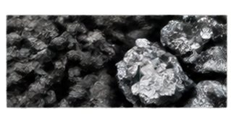


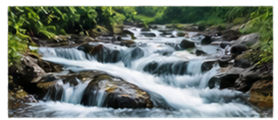





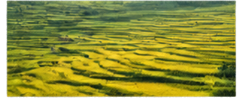

TÀI NGUYÊN
THIÊN NHIÊN VIỆT NAM
TÀI NGUYÊN KHOÁNG SẢN
Than, sắt, thiếc,
dầu khí
TÀI NGUYÊN NƯỚC
Sông ngòi phong phú, nước ngầm
TÀI NGUYÊN RỪNG
Rừng tự nhiên và rừng trồng đa dạng
TÀI NGUYÊN ĐẤT ĐAI
Đất đai màu mỡ,
phù hợp canh tác

Slide 9

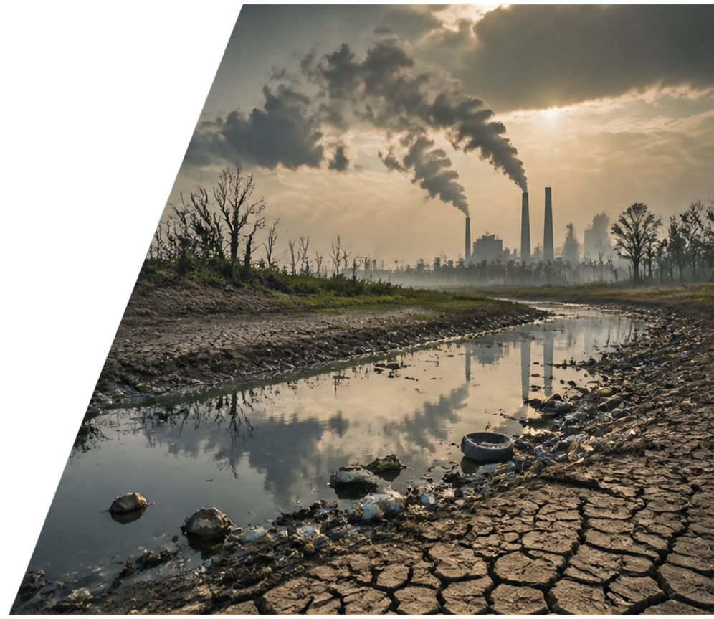

NHỮNG
THÁCH THỨC
MÔI TRƯỜNG
Suy thoái rừng, mất đa dạng sinh học
Ô nhiễm nguồn nước và không khí
Biến đổi khí hậu và tác động đến thiên nhiên
Đòi hỏi hành động chung vì tương lai bền vững

Slide 10
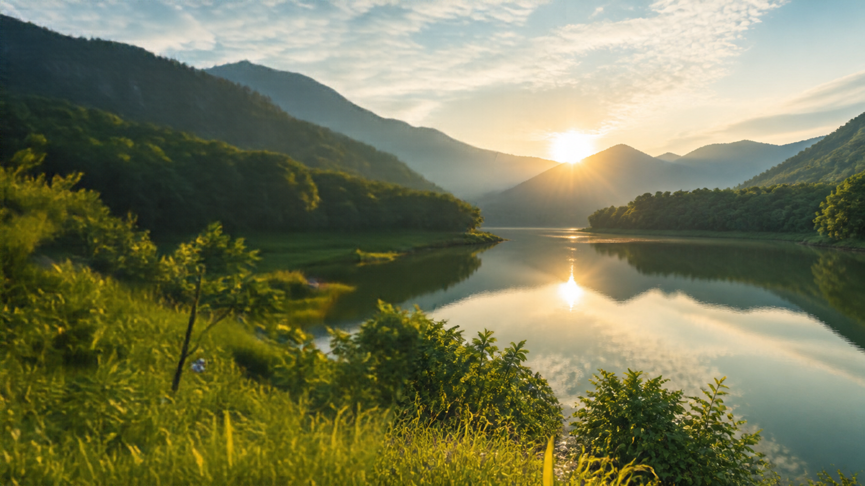

KẾT LUẬN
VÀ CÂU HỎI
Hiểu địa lí tự nhiên để trân trọng và khai thác đúng cách
Tài nguyên thiên nhiên là nền tảng cho phát triển
kinh tế và đời sống
Chung tay bảo vệ, sử dụng bền vững
vì tương lai Việt Nam xanh
Mời bạn đặt câu hỏi hoặc thảo luận thêm

